Slide 1
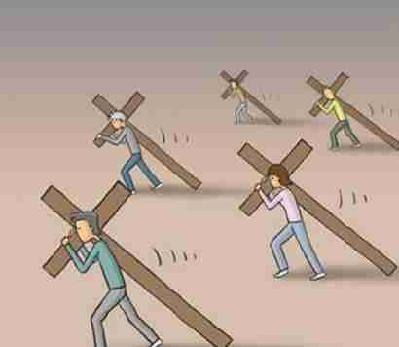
每個人都背負著一個沉重的十字架，
在緩慢而艱難地前行！

Slide 2
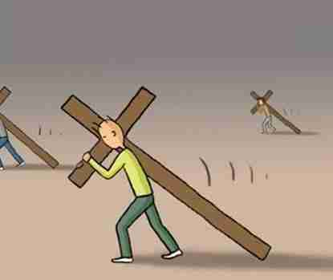
途中，有一個人忽然停了下來。
他在想著什麼！

Slide 3
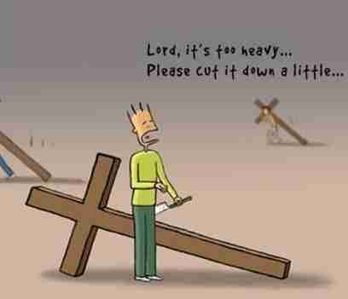
他想，上帝啊，這個十字架太沉重了，
我可以把十字架砍掉一塊！

Slide 4
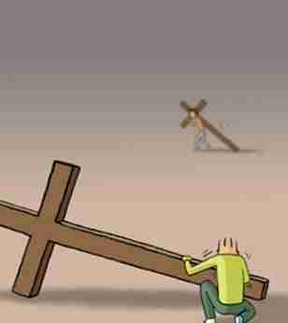
於是他動手砍了起來！

Slide 5
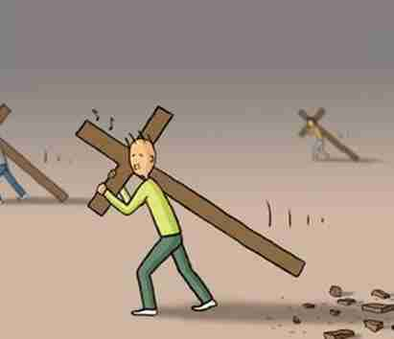
砍掉之後走起來，的確是輕鬆了很多，
他的步伐也不由得加快了。

Slide 6
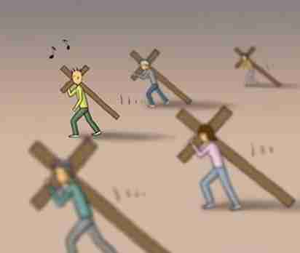
就這樣走啊走啊！走著走著，
他覺得肩上的十字架還是很沉，很重！

Slide 7
他祈求到，上帝啊，請你讓我再砍掉一截吧，我會走得更輕鬆！

Slide 8
於是，他又砍掉了一截！感謝上帝，
這樣一來，他感到輕鬆多了！

Slide 9
如此，他毫不費力地就走到了隊伍的最前面。
當其他人在吃力地負重前行時，他卻輕鬆地哼起了小曲！

Slide 10
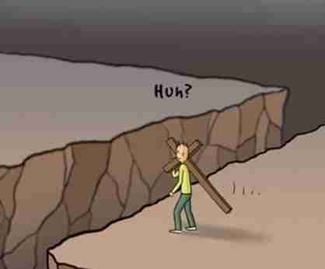
啊哈!誰料，前邊忽然出現了一個又深又寬的濠溝！溝上沒有橋，周圍也沒有路。
也沒有蜘蛛俠或者超人出來解救他…

Slide 11
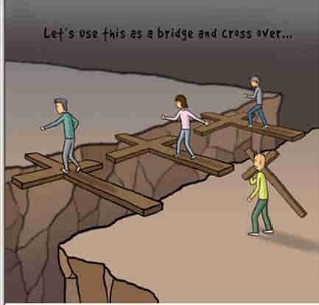
後面的人都慢慢地趕上來了，他們用自己背負的十字架搭在溝上，做成橋，從容不迫地跨越了濠溝。

Slide 12
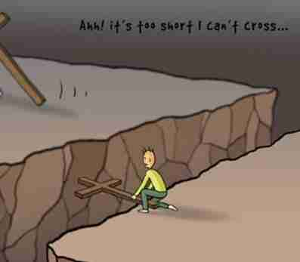
他也想如法炮製。只可惜啊，他的十字架之前已經被砍掉了長長的一大截，根本無法做成橋幫助他跨越濠溝！

Slide 13
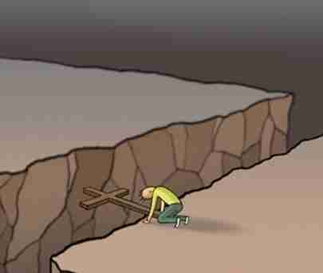
於是，當其他人都在朝著目標繼續前進時，他卻只能停在原地，垂頭喪氣，後悔莫及……

